Slide 1
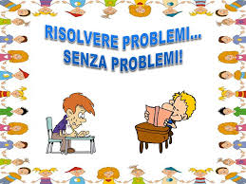
Attivita’ di matematica –classe SECONDA E plesso Siciliano
Docente: Guarino Maria
24 Novembre 2020
Ciao, bambini, oggi vi presentero’ altri esercizi per allenarvi a diventare…..CAMPIONI!!!!

Slide 2
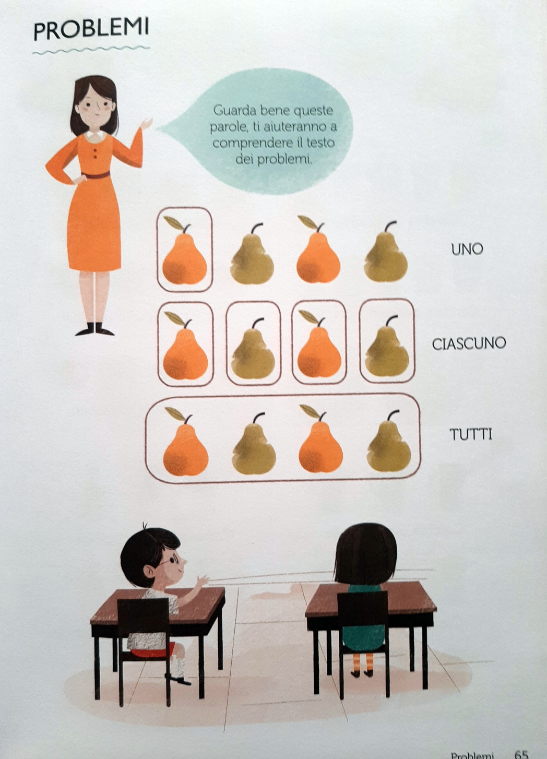
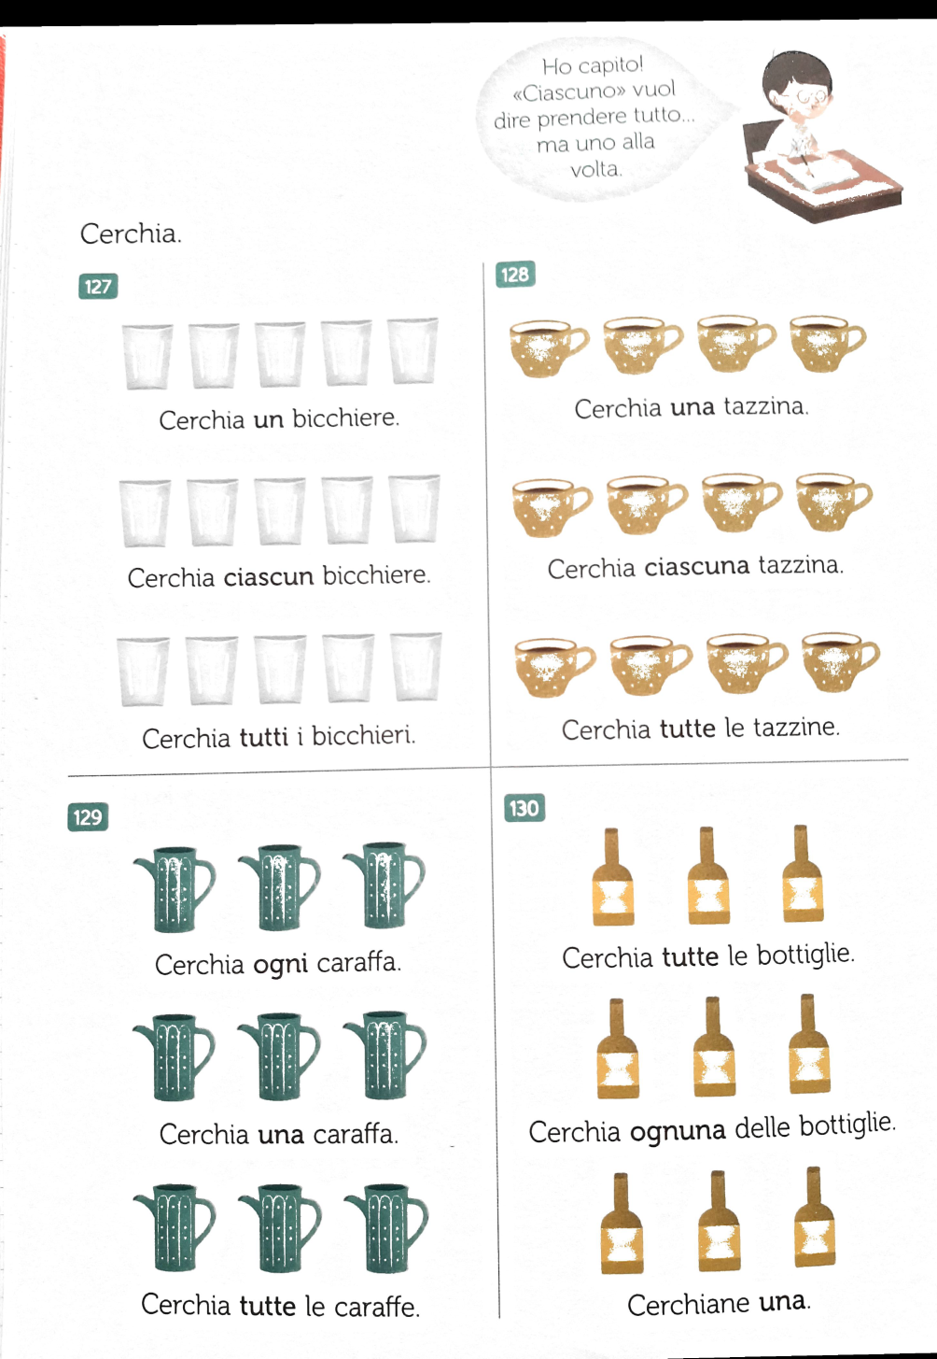

Slide 3
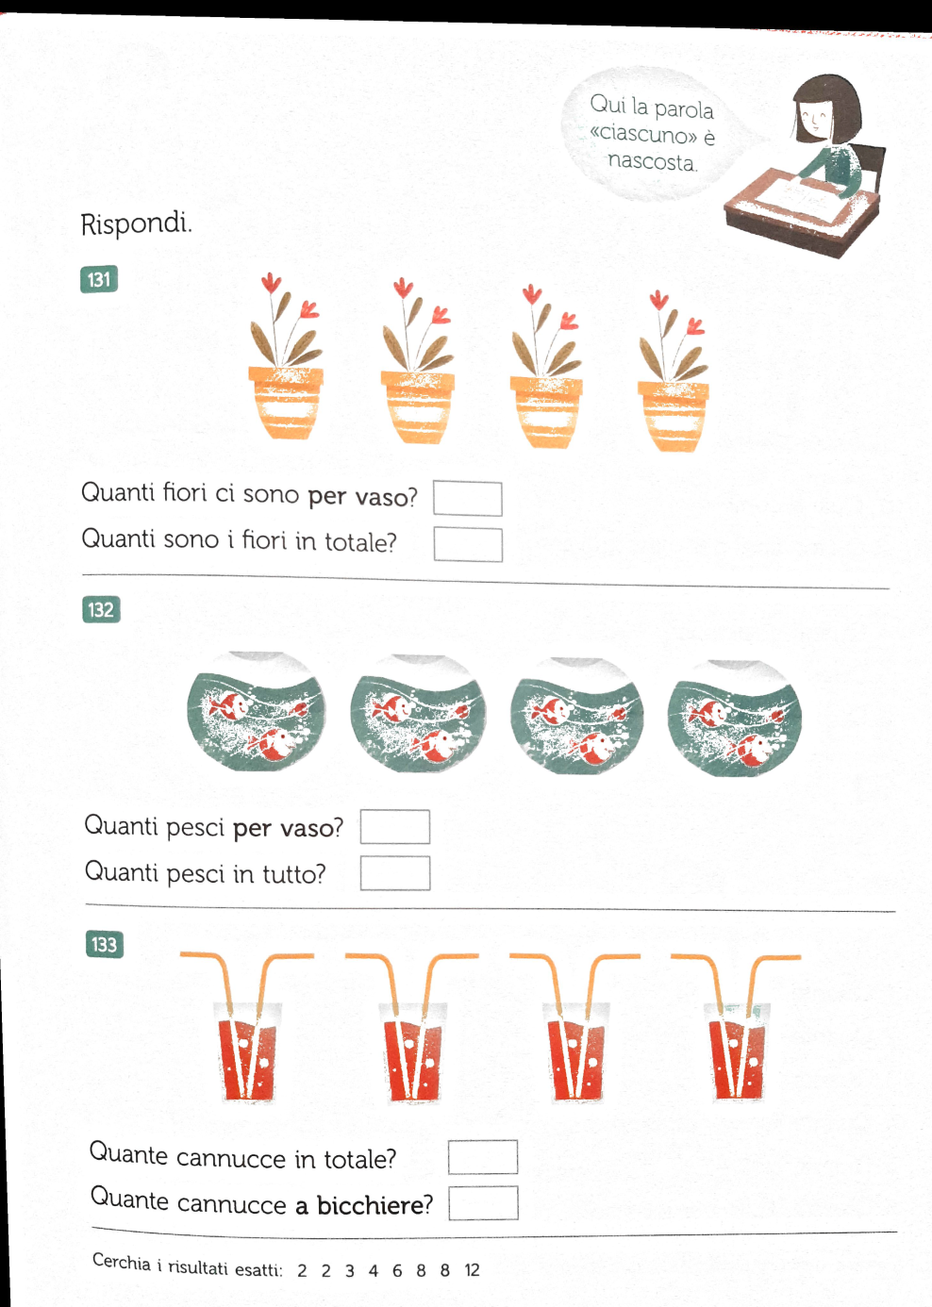
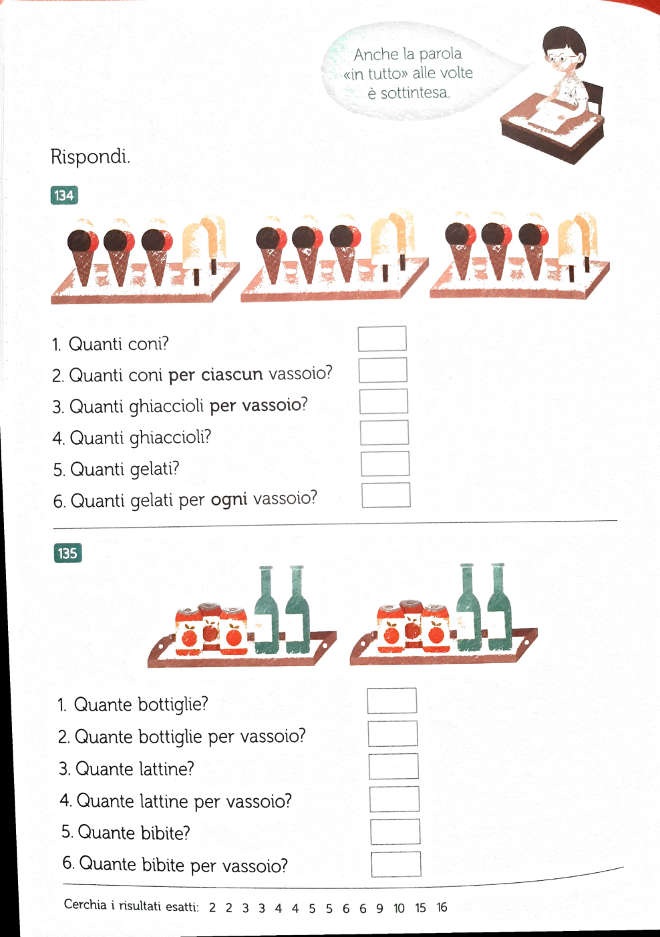

Slide 4
